Slide 1


Balance Energético Colombiano – BECO
Año 2021^{(P)}
Subdirección de Demanda
Bogotá D.C. septiembre de 2022

Slide 2

Contenido
1. Panorama internacional
2. BECO Colombia
3. Resultados generales año 2021(p)
4. Conclusiones
5. Opciones de consulta
Anexo: Fuentes de información

Slide 3
1. Panorama internacional 2021
En 2021 el nivel de producción mundial de energía se recuperó, en consonancia con la reactivación económica después de la pandemia.
La producción de energía del mundo pasó de una reducción de 4,1% en 2020 a un crecimiento de 3,4% en 2021.
El energético con mayor tasa de crecimiento fue el carbón (5,7%), una tasa superior a la de energía eléctrica (5,5%), refinados (4,5%), gas natural (4,0%) y la de petróleo (0,9%).
Fuente: Enerdata-Banco Mundial

Slide 4
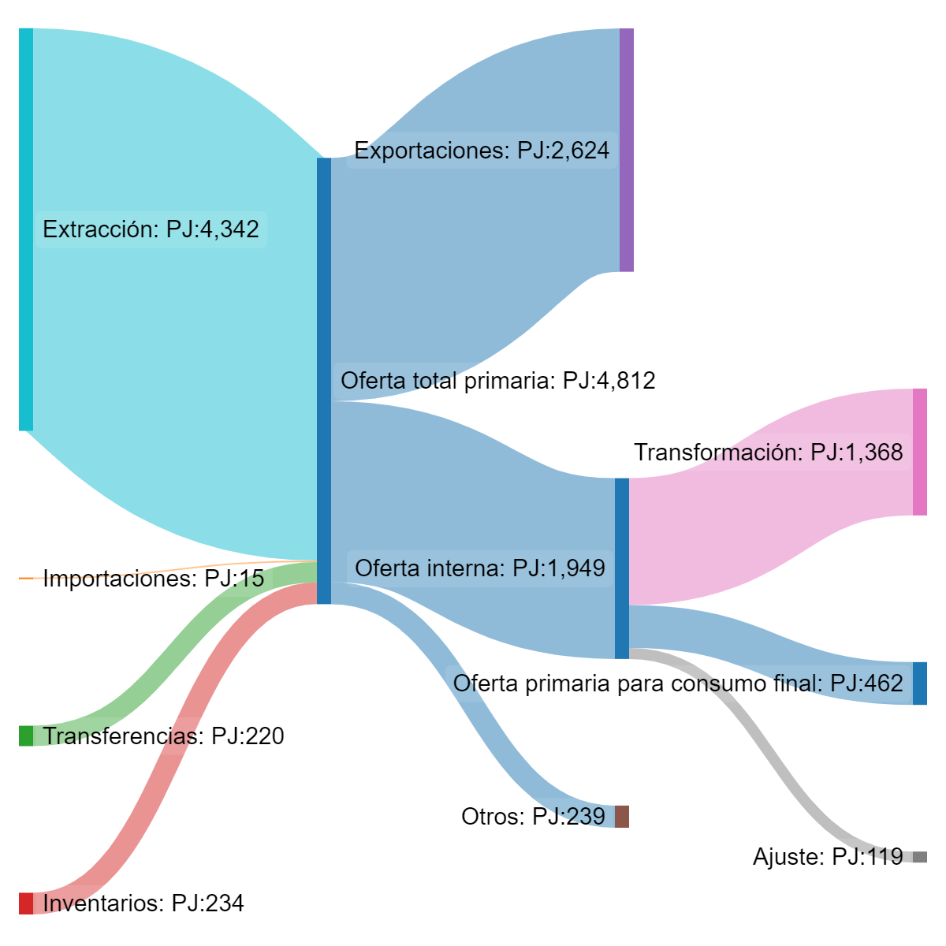
2. BECO Colombia
Oferta y usos de la energía (Pj) Colombia, total nacional – 2021^{(P)}
El Balance Energético Colombiano – BECO es un marco contable para la compilación y reconciliación de la información de 19 energéticos existentes y consumidos dentro del territorio nacional determinado durante un período de referencia.
Los balances de energía contabilizan todos los flujos de energía incluyendo las entradas y salidas de procesos de los procesos de transformación.
Fuente: UPME-Subdirección de Demanda, BECO

Slide 5

3. Resultados año 2021(p) - BECO -

Slide 6
3.1 Extracción primaria y producción de energéticos secundarios
La extracción de energía primaria fue de 4.341 PJ de los cuales, el 60% se exporta y el resto es para consumo y transformación nacional.
Entre el año 2020 y 2021 la extracción de energéticos primarios aumentó 1,4%, mientras que la producción de energéticos transformados aumentó 21,5%.
Los principales crecimientos en la extracción de energéticos primarios se presentaron en: Otros renovables² (27,1%), Hidroenergía (18,9%) y Carbón mineral (12,1%).
En cuanto a los energéticos secundarios, los mayores crecimientos se registraron en: Fuel oil (64,0%), Gasolina motor (35,8%) y Kerosene (34,1%)
2: Energía eólica y solar
Fuente: UPME-Subdirección de Demanda, BECO

Slide 7
3.2 Sector externo (Importaciones)
Las importaciones de energéticos primarios (15 PJ) equivalen únicamente al 0,34% de la extracción nacional.
Entre 2020 y 2021 aumentaron las importaciones en 25,8% que se explica por los energéticos secundarios. Se destaca el crecimiento en las importaciones de GLP (79,2%) y gasolina regular (75,5%).
Las importaciones de crudo que aumentaron 383% representan menos del 1% de la oferta de este energético. Estas importaciones se mezclan con el crudo nacional para mejorar la calidad de los derivados.
La mayor importación de gasolina fue resultado del aumento de la demanda nacional. Por el lado del GLP, el aumento se explica por la mayor capacidad de almacenamiento.
Las importaciones de gas natural se redujeron por una menor necesidad de generación térmica.
Notes:
Importaciones:
Se redujeron las importaciones de gas y de energía eléctrica -> Explicar por qué. Muy probablemente por que fue un año con mucha agua, lo que redujo las necesidades de generación térmica y de importaciones de Ecuador:
Las importaciones de biodisel y alcohol salen en 0 es un error?:
Explicaciones del aumento de exportaciones (Importaciones) de petróleo y derivados.:
Exportaciones:
Explicar lo de carbón de leña… al parecer en 2020 no hubo consumo? No sé.:

Slide 8
3.3 Sector externo (Exportaciones)
Entre 2020 y 2021 se redujeron las exportaciones de energéticos en 16,1%. Las exportaciones de primarios se redujeron en 17,0% y las de productos transformados en 3,6%.
Contrasta con esta situación, las mayores exportaciones de coque (20,2%) como consecuencia de la mayor demanda mundial para la producción de acero, y las mayores exportaciones de energía eléctrica (45,1%), por ventas realizadas a Ecuador.
Se redujeron las exportaciones de carbón mineral (-18,3), petróleo (-14,9%), diésel(-20,3%) y gasolina regular (-96,0%).
En el caso de gasolina regular y de diésel, la mayor demanda nacional por estos combustibles explica este comportamiento.
Notes:
Importaciones:
Se redujeron las importaciones de gas y de energía eléctrica -> Explicar por qué. Muy probablemente por que fue un año con mucha agua, lo que redujo las necesidades de generación térmica y de importaciones de Ecuador:
Las importaciones de biodisel y alcohol salen en 0 es un error?:
Explicaciones del aumento de exportaciones (Importaciones) de petróleo y derivados.:
Exportaciones:
Explicar lo de carbón de leña… al parecer en 2020 no hubo consumo? No sé.:

Slide 9
3.4 Oferta de energía
La oferta interna primaria (Extracción + M- X) aumentó 4,4% respecto a 2020.
La oferta interna no recupera el nivel de 2019 (-3,9%). Esto se explica porque la extracción de carbón y petróleo son inferiores a lo observado antes de pandemia.
La mayor oferta interna en 2021 se explica por el aumento en petróleo (15,1%), hidroenergía (9,8%), y otros renovables (27,1%).
La mayor oferta de petróleo, aún con una menor extracción (-6,0%), se explica por la reducción en las exportaciones (-14,9%).
En la composición de matriz no se observan cambios estructurales. Los fósiles mantienen su participación del 75,7% en 2020 y 2021.
Fuente: UPME-Subdirección de Demanda, BECO
Fuente: UPME-Subdirección de Demanda, BECO
Notes:
Producto que sale y no se queda

Slide 10
3.5 Demanda de energía
La demanda de energía se compone del consumo final y la energía que se utiliza en la transformación.
Entre el año 2020 y 2021 la demanda de energía¹ aumentó 11,1% en consonancia con la recuperación del PIB (10.7%)
Fuente: UPME-Subdirección de Demanda, BECO
Fuente: UPME-Subdirección de Demanda, BECO
Fuente: UPME-Subdirección de Demanda, BECO
1: Energéticos para transformación + energéticos para consumo final

Slide 11
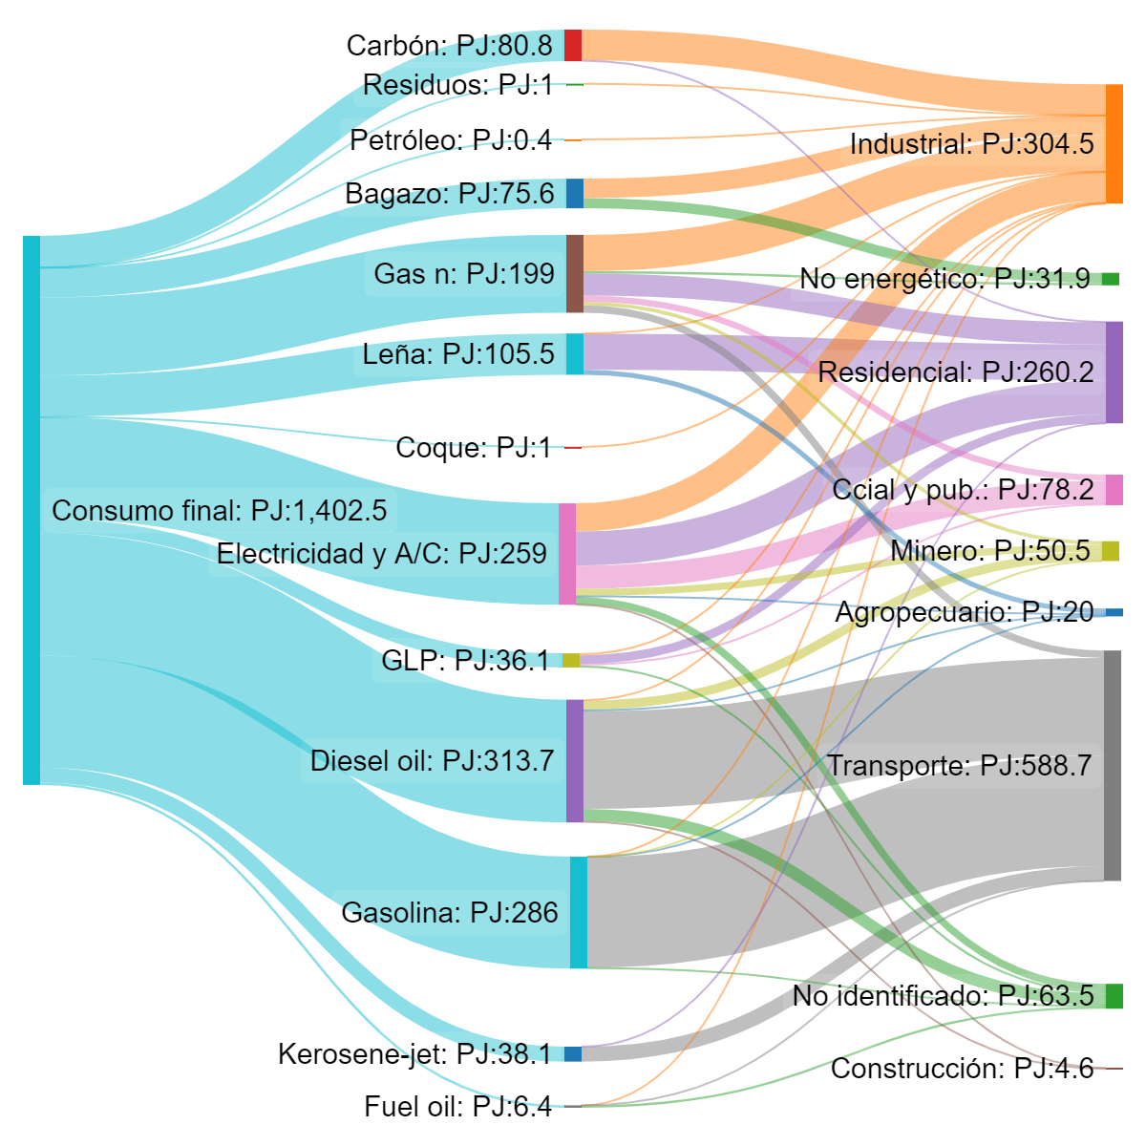
3.6 Consumo final (PJ)
El consumo de energía para el año 2021 fe de 1.402 PJ, 16% mayor que en 2020.
El diésel (313,7 Pj), la gasolina (286,0 Pj), y la electricidad (259,0 Pj), participan con el 61,4% del consumo final.
Por sector, el transporte (588,7 Pj), la industria (304,5 Pj), y el sector residencial (260,2 Pj), concentraron el 82,3% del uso de energéticos.
Fuente: UPME-Subdirección de Demanda, BECO

Slide 12
3.7 Composición del consumo final (PJ)
1.201 Pj
1.402 Pj
Fuente: UPME-Subdirección de Demanda, BECO
Los energéticos primarios que en 2021 redujeron participación en el consumo final respecto a 2020 fueron:
Biomasa (-1,7 pp)
Gas natural (-1,6 pp)
Carbón (-0,5 pp)
Los energéticos secundarios que en 2021 ganaron participación en el consumo final respecto a 2020 fueron:
Diesel que pasó de 19,4% en el año 2020 a 22,4% en 2021
Gasolina motor que pasó de 18,2% en 2020 a 20,4% en 2021

Slide 13
3.8 Consumo final por energético
Fuente: UPME-Subdirección de Demanda, BECO
Los energéticos que registraron un mayor crecimiento en el consumo final entre 2020 y 2021 fueron: combustibles líquidos (32,9%), energía eléctrica y auto/cogeneración (8,0%), y carbón y coque (6,9%). El consumo final de gas natural aumentó 5,5% y el de biomasas 2,8% en este mismo período.

Slide 14
3.9 Consumo final por sector
Fuente: UPME-Subdirección de Demanda, BECO
Los sectores que registraron un mayor crecimiento en el consumo final de energéticos entre 2020 y 2021 fueron: sector de transporte (30,5%), resto de sectores (21,0%), y sector industrial (10,1%). El consumo final del sector comercial y público aumentó en 9,1% en este mismo período.

Slide 15
4. Conclusiones
En el año 2021 se presentó una recuperación económica. El aumento del PIB de 10,7% entre el periodo 2020 y 2021 es consistente con el aumento de la demanda de energía de 11,1.
La extracción de energía primaria aumentó en 1,4%, mientras que la producción de energéticos secundarios lo hizo en 21,5%.
Las exportaciones de energéticos se redujeron en 16,1%. Las exportaciones de carbón se redujeron 18,3%, de petróleo 14,9%, de diésel 20,3%, y de gasolina 96,0%.
Por el lado de la demanda final, los sectores con mayores crecimientos en la demanda fueron el sector transporte (30,5%), los llamados “otros sectores” (21,0%), industria (10,1%), y comercial y público (9,1%).
La información del BECO del año 2021 será actualizada en diciembre del año 2022 en función de las revisiones que puedan realizar las fuentes primarias y secundarias que se utilizan.
Toda la información del BECO está disponible en: https://www1.upme.gov.co/DemandayEficiencia/Paginas/BECO.aspx

Slide 16
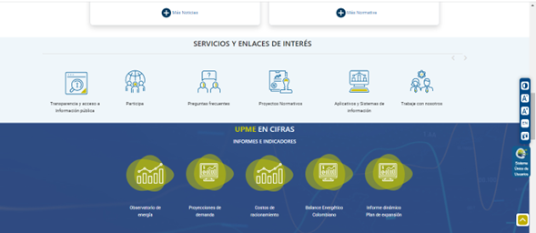
5. Opciones de consulta
https://www1.upme.gov.co/
Link en la página principal de UPME

Slide 17
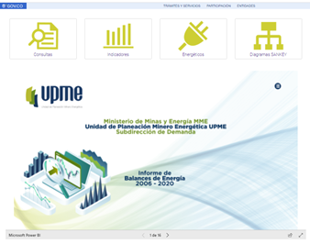
5.2 Opciones de consulta
Consultas estáticas
https://www1.upme.gov.co/DemandayEficiencia/Paginas/BECO.aspx
Link en la página de Subdirección de Demanda
Consultas dinámicas

Slide 18
Anexo: Fuentes de información
XM - Compañía Expertos en Mercados: Oferta y Demanda de energía del Sistema Interconectado Nacional
ANH: Información de producción de petróleo y gas natural
ANM: Información de producción de carbón mineral
DANE - Departamento Administrativo Nacional de Estadística: Datos de consumo de energía en la industria manufacturera. Datos de exportaciones e importaciones de energía
UPME: Datos de oferta y consumo de leña y bagazo
SICOM: Información de consumo de gasolina motor, diésel oil, fuel oil, kerosene, jet fuel. Información de producción y consumo de alcohol carburante y biodiesel
IDEAM - Instituto de Hidrología, Meteorología y Estudios Ambientales: Base de datos de temperatura nacional con política de confidencialidad
Base de datos Concentra: Serie histórica de consumo de gas natural por sectores y regiones. Información con carácter de confidencialidad
SUI - Sistema Único de Información de la Superintendencia de Servicios Públicos Domiciliarios: Serie histórica de consumo de energía eléctrica y gas natural
Ecopetrol: Datos de cargue de crudo en refinerías y derivados del petróleo producidos.
Asocaña: Información de producción de caña de azúcar.

Slide 19


